Slide 2
শুভেচ্ছা স্বাগতম উপস্থাউনায় আমি জাকির হোসেন

Slide 3
শিক্ষক পরিচিতি
মোঃ জাকির হোসেন সহকারী অধ্যাপক
ইসলামের ইতিহাস ও সংস্কৃতি
বিনোদপুর ডিগ্রি কলেজ
মহম্মদপুর-মাগুরা
মোবাইল- ০১৭২৪০৫৬৬৯৬

Slide 4
বিষয় পরিচিতি
ইসলামের ইতিহাস ও সংস্কৃতি
শ্রেনী- দ্বাদশ
ষষ্ঠ- অধ্যায়
পাঠশিরোনাম-স্বাধীন ও সার্বভৌম বাংলাদেশের অভূদয়
পাঠ্যাংশ-পাঠ ৪-মুজিবনগর সরকার ও মহান মুক্তিযুদ্ধ
সময়- ৪৫ মিনিট
তারিখ-৬-১-২০২০

Slide 5
আজকের পাঠশিরোনাম-স্বাধীন সার্বভৌম বাংলাদেশের অভ্যূদয়
পাঠ্যাংশ-মুজিবনগর সরকার ও মহান মুক্তিযুদ্ধ

Slide 6
শিখন ফল
এই অধ্যায় পাঠ শেষে শিক্ষার্থীরা যা শিখবে
১-মুজিবনগর সরকার কাঠাম কেমন ছিল ? বলতে পারবে।
২- ২৬ মার্চস্বাধীনতা ঘোষণা কতটুকু যৌক্তিক ছিল ? উত্তরের স্বপক্ষে যুক্তি দেখাতে পারবে।
৩- কুটনৈতিক ক্ষেত্রে মুজিবনগর সরকারের সাফল্য তুলে ধরতে পারবে।

Slide 7
মুজিবনগর সরকার ও মহান মুক্তিযুদ্ধ
ভূমিকা-১৯৭১ সালের ২৫ মার্চ পাকিস্তানি সামরিক বাহিনীর গণহত্যা শুরু হলে প্রাথমিক ভাবে পূর্বপ্রস্তুতি ও সাংগঠনিক তৎপরতা ছাড়াই পূর্ব পাকিস্তানের মানুষ তাদের বিরুদ্ধে প্রতিরোধ গড়ে তোলে। মুক্তি যুদ্ধকে গতিময় ও সুসংহত করা, ভারতে আশ্রয় গ্রহণকারী লক্ষ লক্ষ বাঙালির দেখাশুনা করা, মুক্তিযুদ্ধ পরিচালনা করা,এবং ভহির্বিশ্বে বাঙালি জাতির ভাবমুর্তিকে তুলেধরার জন্য এ সময়ে ‘প্রবাসী সরকার’ গঠনের চিন্তাভাবনা চলতে থাকে। ১৯৭১ সালের ১০ এপ্রিল ঘোষিত হয় ‘বাংলাদেশের স্বাধীনতা ঘোষনার আদেশ’। ঘোষণা পত্রটি পাঠ করা হয় ১৭ এপ্রিল মুজিবনগরে।
মুক্তিযুদ্ধ চলাকালিন সময়ে বাংলাদেশের মৌলিক আইনের ভিত্তিছিল এই স্বাধীনতার সনদ। ‘এই সনদ ছিল আইনের মূল সুতিকাগার’ এবং সরকারের সমস্ত কর্তৃত্ব ও ক্ষমতার উৎস। ১৯৭২ খ্রিঃ ১৬ই ডিসেম্বর পর্যন্ত এটিই ছিল দেশের সংবিধান।

Slide 8
বিদ্যমান যুদ্ধ পরিস্থিতিতে একটি রাস্ট্রপতি শাসিত সরকার ব্যবস্থা প্রবর্তন করে এই সনদ প্রেসিডেন্টের উপর রাস্ট্রের চুড়ান্ত ক্ষমতা ন্যাস্ত করে। অবশেষে ১৯৭১ সালের ১০ এপ্রিলের ঘোষনা অনুযায়ী স্বাধীন গণপ্রজাতন্ত্রী বাংলাদেশের ‘প্রবাসী সরকার’ গঠন করা হয়।
মুজিবনগর সরকার
রাস্ট্রপতি- বঙ্গবন্ধু শেখ মুজিবুর রহমান
উপরাস্ট্রপতি- সৈয়দ নজরুল ইসলাম
অর্থমন্ত্রী- ক্যাপ্টেন এম,মনসুর আলী
স্বরাস্ট্র, ত্রাণ ও পুনর্বাসন,কৃষি মন্ত্রী- এ এইচ এম কামরুজ্জামান
পররাস্ট্র, আইন ও সংস বিষয়ক মন্ত্রী- খন্দকার মোশতাক আহমেদ
প্রধান সেনাপতি- করণেল এম এ জি ওসমানি
চিফ অফ স্টাফ- লে, কর্নেল আব্দুর রব(অবঃ)
ডেপুটি চিফ অফ স্টাফ- গ্রুপ ক্যাপ্টেন এ কে খন্দকার

Slide 9
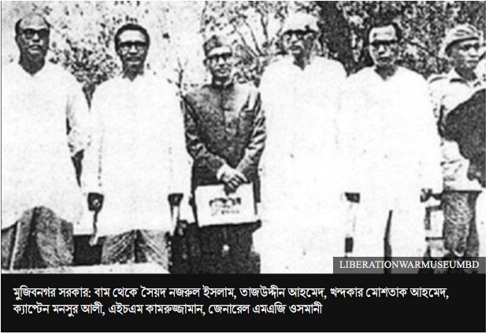
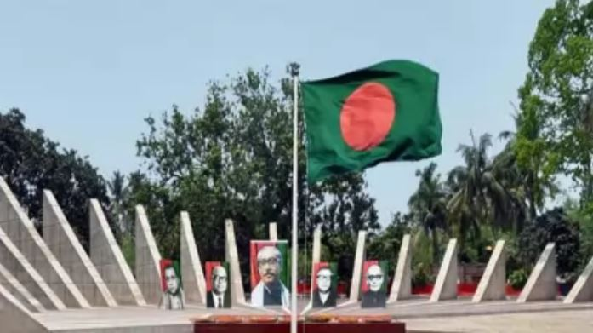
মুজিবনগর সরকার

Slide 10
মুজিব নগর নাম করণ
কুষ্টিয়া জেলার মেহেরপুর ছিল তখন হানাদার মুক্ত এবং মুক্তি যোদ্ধাদের দখলে। মেহেরপুরের ভবেরপাড়া গ্রামের বৈদ্যনাথতলার আম্রকাননে বহু দেশি-বিদেশি সাংবাদিক, মুক্তিযোদ্ধা এবং আইন সভার সদস্যদের উপস্হিতিতে ১৯৭১ সালের ১৭ই এপ্রিল মুজিবনগর সরকার শপথ গ্রহণ করে।স্বাধীনতার ঘোষনা পত্র পাঠ করেন আইনসভার সদস্য প্রখ্যাত আওয়ামী লীগ নেতা অধ্যাপক ইউসুফ আলী। মন্ত্রীদের শপথ অনুষ্ঠাও তিনি পরিচালনা করেন। বঙ্গবন্ধুর নামানুসারে বৈদ্যনাথতলার নতুন নামকরণ হয় মজিবনগর। এ সরকার গঠনের মাত্র দুই ঘন্টা পর পাকবাহিনীর বিমান মুজিবনগরে বোমা বর্ষণ করে এবং মেহেরপুর দখল করে। ফলে মুজিবনগর সরকারের সদর দপ্তর কলকাতার ৮ নং থিয়েটার রোডে স্থানান্তরিত হয়।

Slide 11
মজিবনগর প্রশাসন
প্রকৃত প্রস্তাবে বাংলাদেশ সরকারের আত্মপ্রকাশ ঘটে ১৯৭১ সালের ১০ এপ্রিল, এবং পাঠ করা হয় ১৭ই এপ্রিল মুজিবনগর ও এটি কার্যকর হয় ২৬ মার্চ(১৯৭১) থেকে। এই ঘোষনা পত্র অনুযায়ী সরকারের নামকরণ করা হয়েছিল ‘গণপ্রজাতন্ত্রী বাংলাদেশ সরকার’।
মুক্তিযুদ্ধের নয় মাস এই সরকার ‘মুজিবনগর সরকার’ নামেই পরিচিতি লাভ করে। প্রচন্ড প্রতিকুলতার মাঝেও এই সরকার মুক্তযুদ্ধ চলাকালিন সময় সকল ক্ষেত্রে সঠিক নেতৃত্ব প্রদান করে পাকিস্তানিদের মধ্যে ত্রাসের সৃস্টি করে, এবং সাথে সাথে সারাবিশ্বে আলোড়ন সৃস্টি করে। এসব ছিল প্রবাসী সরকারের অবিস্মরণীয় কীর্তি যা সমকালীন ইতিহাসের বিচারে অতুলনীয়।

Slide 12
প্রশাসনিক বিভাগ
দেশব্যাপী সুষ্ঠু প্রশাসনিক ব্যাবস্থা গড়ে তোলার জন্য জুলাই মাসে বাংলাদেশকে ১১টি প্রশাসনিক অঞ্চলে বিভক্ত করা হয়। এগুলোর নাম দেওয়া হয়েচিল জোনাল কাউন্সিল। প্রতিটি অঞ্চলে কেন্দ্রীয় সরকারের প্রত্যক্ষ নিয়ন্ত্রনে একজন করে আঞ্চলিক প্রশাসক বা জোনাল অ্যাডমিনিস্ট্রেটর নিয়োগ করা হয়। আঞ্চলিক প্রশাসক তার অধীনস্থ অঞ্চলে রাজনৈতিক সমন্বয়কারীর দায়িত্ব লাভ করেন। প্রতিটি অঞ্চলে আঞ্চলিক কর্মকর্তা নিয়োগ করা হয়।

Slide 13
মুজিবনগর সরকারের উপদেষ্টা কমিটি
মুজিবনগর সরকারকে মুক্তিযুদ্ধ বিষয়ে উপদেশ প্রদান করার জন্য মুক্তিযুদ্ধ সমর্থনকারী বিভিন্ন রাজনৈতিক দলের নেতৃবৃন্দকে নিয়ে ৮ সদস্য বিশিষ্ট একটি কমিটি গঠিত হয়। (৯ সেপ্টেম্বর,১৯৭১) কমিটি নিম্নরুপ-
আহবায়ক | তাজুদ্দিন আহমদ (মুজিবনগর সরকারের প্রতিনিধি)
সদস্য | মাওলানা আব্দুল হামিদ খান ভাসানী
সদস্য | অধ্যাপক মোজাফফর আহমেদ(মস্কোপন্থি ন্যাপ-এর প্রতিনিধি)
সদস্য | মনিসিংহ(কমিনিস্ট পার্টির প্রতিনিধি)
সদস্য | মনোরঞ্জন ধর(কংগ্রেস দলের নেতা)
সদস্য | ক্যাপ্টেন মনসুর আলী(আওয়ামী লীগ দলের প্রতিনিধি)
সদস্য | এ এইচ এম কামরুজ্জামান(আওয়ামী লীগ দলের প্রতিনিধি)
সদস্য | খন্দকার মোশতাক আহমেদ(মজিবনগর সরকারের প্রতিনিধি

Slide 14
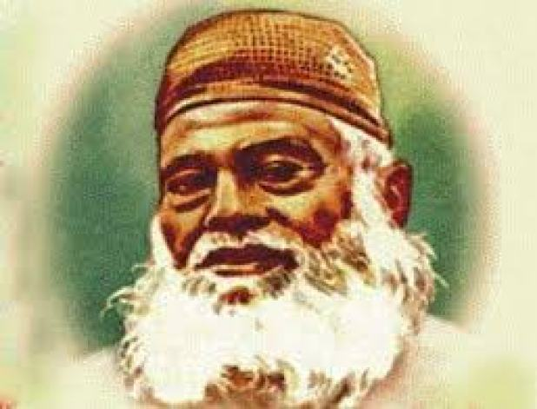
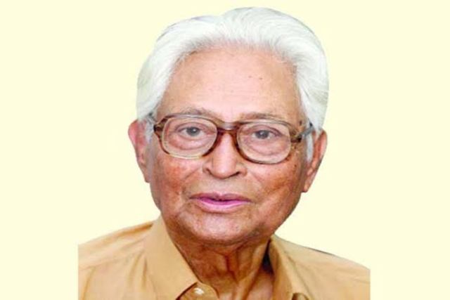
উপদেস্টা কমিটি
মুজিবনগর সরকার
ভাসানী
মোজাফফর
আহমেদ

Slide 15
মহান মুক্তিযুদ্ধ
১৯৭১ সালের ২৫ মার্চ কালরাতে হিংস্র নরঘাতক পাকিস্তানি সেনাবাহিনী যখন পিলখানা, ইপিয়ার হেডকোয়াটার, রাজারবাগ পুলিশলাইন ও ঢাকা বিশ্ববিদ্যালয়ের জহুরুল হক হল, সলিমুল্লা মুসলিম হল, জগন্নাথ হল এবং বহু শিক্ষকের আবাসিক ভবনে অতর্কিত হামলা চালায় এবং হত্যাযজ্ঞ শুরু করে, মুলত তখন থেকেই সশস্ত্র মুক্তিযুদ্ধ শুরু হয়ে যায়। তারা রাজধানী ঢাকার বিভিন্ন এলাকায় ট্যাংক, কামান, মেশিঙ্গান, দিয়ে হামলা করে। শুরু হয় ইতিহাসের নিকৃষ্টতম গণহত্যা। ২৬ মার্চ স্বাধীন বাংলার প্রথম বেতার কেন্দ্র চট্টগ্রামের কালুর ঘাট থেকে স্বাধীনতার ঘোষনা প্রচার করা হয়। শুরু হয় সশস্ত্র স্বাধীনতা সংগ্রাম। প্রতিরোধের সম্মুখীন হয়ে পাকবাহিনী গণহত্যা, লুন্ঠন,নারী নির্যাতনের বিভীষিকা সৃস্টি করে। গ্রামের পর গ্রাম তারা জালিয়ে দিতে থাকে। ছাত্র-যুবকদের দেখা মাত্র গুলি করে হত্যা করতে থাকে। ১৯৭১ সালে ১০ এপ্রিল ‘মুজিবনগর সরকার’ গঠিত হলে প্রতিরোধ সংগ্রাম ‘মুক্তিসংগ্রাম’বা স্বাধীনতার যুদ্ধে পরিনত হয়। মুক্তিবাহিনীর কেন্দ্রীয় কমান্ড প্রতিষ্ঠিত হয় ১৭ এপ্রিল। ২৬ মার্চ থেকে ১৭ এপ্রিল পর্যন্ত ছিল মুক্তিযুদ্ধের প্রাথমিক পর্যায়।

Slide 17
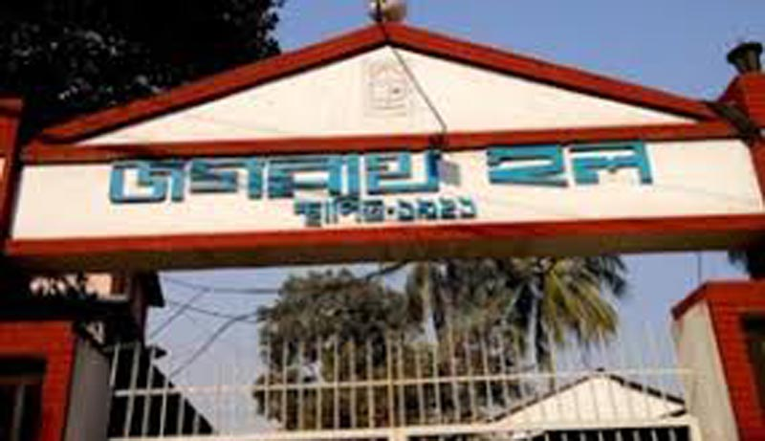
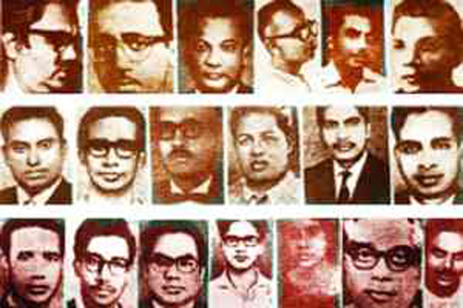
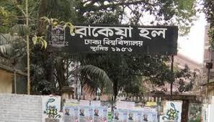
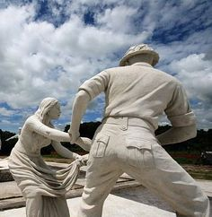
বুদ্ধিজিবি হত্যা
২৫ মার্চের হামলা
নারী নির্যাতন

Slide 18
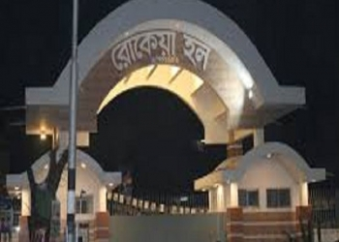
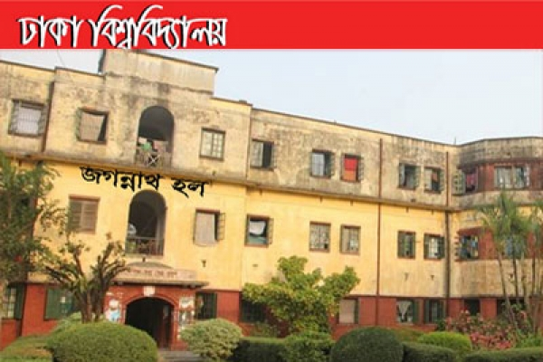
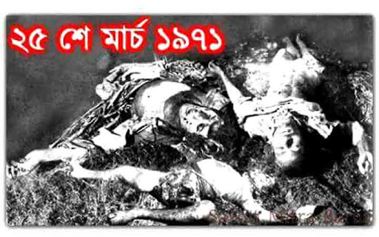

Slide 19
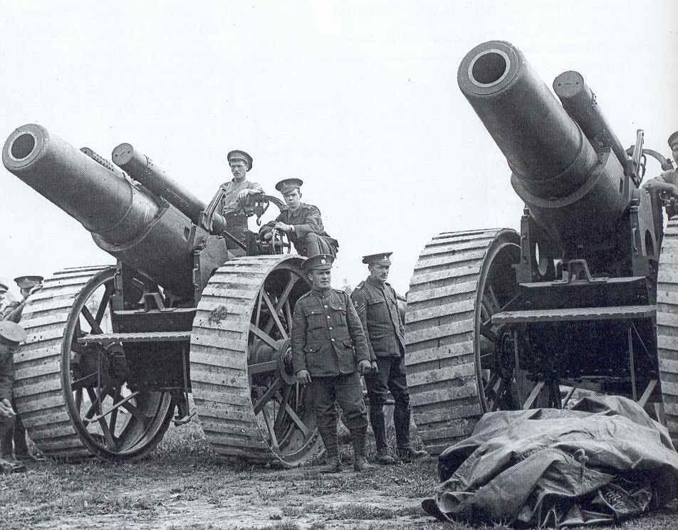
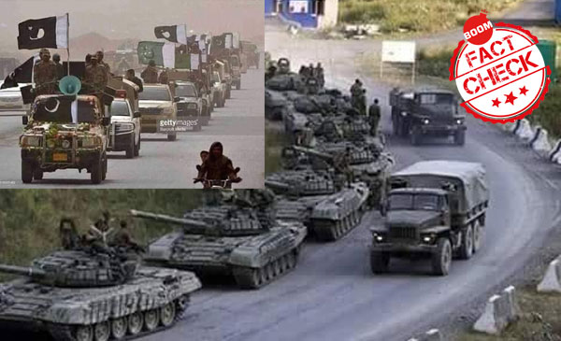
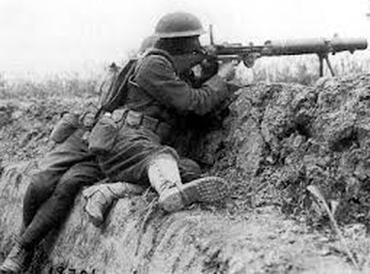
পাকবাহিনী ২৫ মার্চ রাতে ঢাকার বিভিন্ন এলাকায় ট্যাংক, কামান, মেশিনগান দিয়ে শুরু করে ইতিহাসের নিকৃষ্টতম গণহত্যা।

Slide 20
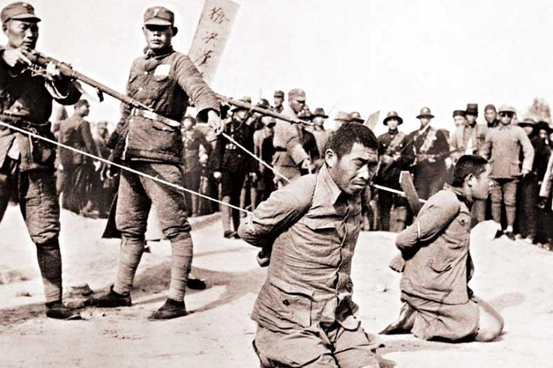
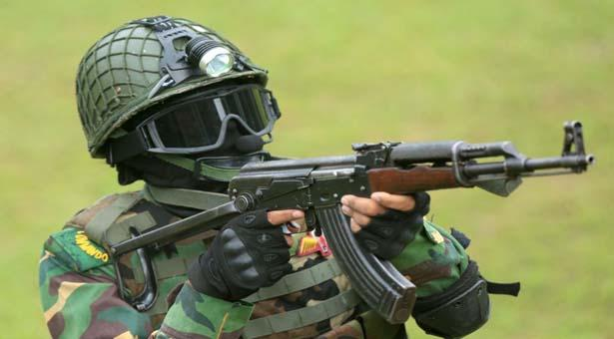
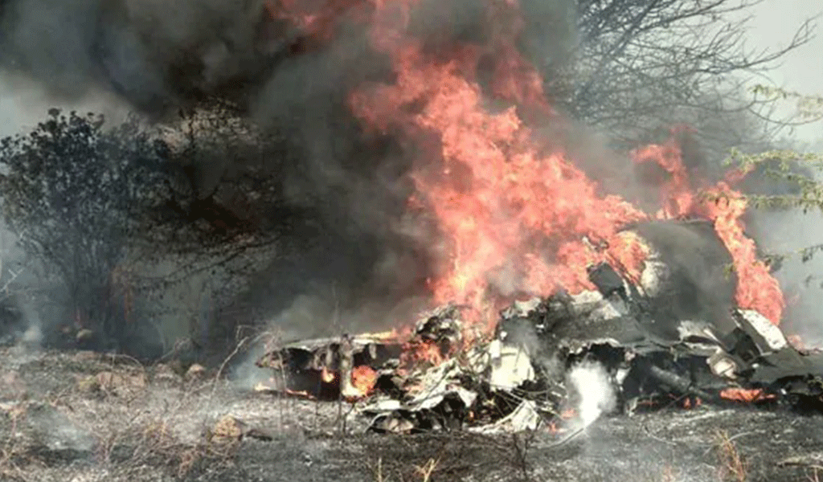
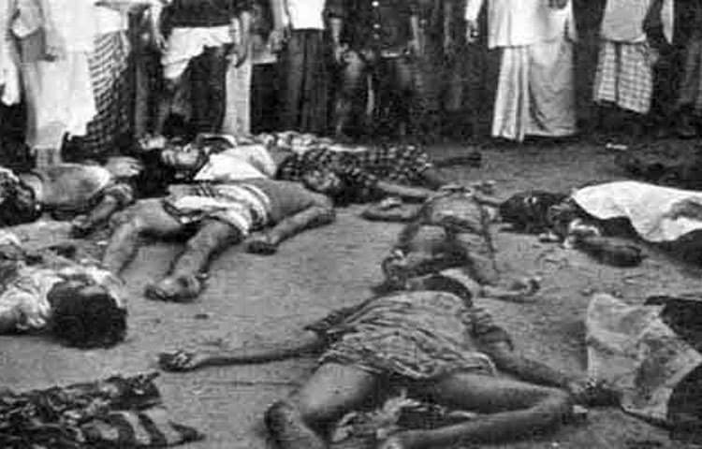
২৬ মার্চ প্রতিরোধের সম্মুখিন হয়ে পাকবাহিনী গণহত্যা, লুন্ঠন, নারী নির্যাতনের বিভীষিকা সৃস্টি করে । গ্রামের পর গ্রাম জালিয়ে দিতে থাকে। ছাত্র-যুবকদের দখামাত্র গুলি করে হত্যা করতে থাকে।

Slide 21
প্রবাসী বাংলাদেশ সরকারের প্রধান সেনাপতি কর্নেল (অব) এম এ জি ওসমানীর নেতৃত্বে মেজর জিয়া, মেজর শফিউল্লাহ, মেজর তাহের, মেজর জলিল, মেজর খালেদ মোশারফ প্রমুখ সেনা অফিসারের তত্তাবধানে সদ্য ট্রেনিংপ্রাপ্ত মুক্তি যোদ্ধারা পাকবাহিনীর উপর গেরিলা পদ্ধতিতে পালটা আক্রমন চালাতে থাকে। যোগাযোগ ব্যবস্থা বিছিন্ন করে দিয়ে চোরাগুপ্তা আক্রমণ চালিয়ে জনসমর্থনহীন পাকবাহিনীকে মুক্তিযোদ্ধাগণ দিশেহারা করে তোলে।
বাংলাদেশ রণাঙ্গন ১১ টি সেক্টরে বিভক্ত- মুক্তি যোদ্ধাদের সাফল্যে উৎসাহিত হয়ে একটি সর্বাত্মক ও পরিপূর্ণ যুদ্ধ পরিচালনার জন্য মুজিবনগর সরকার এ সময় বাংলাদেশকে ১১ টি সেক্টরে বিভক্ত করেন এবং এক একটি সেক্টরের দায়িত্ব প্রদান করেন এক একজন সেক্টর কমান্ডারের হাতে। মুক্তি বাহিনী নিয়মিত ও অনিয়মিত বাহিনীতে বিভক্ত ছিল। যুদ্ধকালিন সময়ে দলমত নির্বিশেষে সকল বাহিনীর লক্ষ্য ছিল এক ও অভিন্ন। স্বাধীনতা অর্জনই ছিল তাদের বন্দনা।

Slide 22
উল্লিখিত বাহিনী ছাড়া রাজনৈতিক মতাদর্শ ভিত্তিক ও আঞ্চলিক পর্যায়ে ব্যক্তি নাম ভিত্তিক যোদ্ধাদল গড়ে ওঠে। এদের মূল উদ্দেশ্য ছিল গেরিলা পদ্ধতিতে হানাদার বাহিনীকে আক্রমন করে পরাস্ত করা। নিম্নে কতপয় বাহিনীর পরিচয় তুলে ধরা হল-
মুজিব বাহিনী- এই বাহিনী মোট ৪টি সেক্টরে বিভক্ত ছিল। এসব সেক্টরের প্রধান ছিলেন সিরাজুল আলম খান, তোফায়েল আহমেদ, শেখ ফজলুল হক মণি,ও আব্দুর রাজ্জাক প্রমুখ।
কাদেরিয়া বাহিনী- ময়মনসিংহ ও টাঙ্গাইল এলাকা।
আফসার বাহিনী- ময়মনসিংহ ভালুকা থানার মল্লিকবাড়ি গ্রামে এ বাহিনী গঠিত হয়।
হেমায়েত বাহিনী- গৌরনদী থানার বাটরা বাজারে গড়ে ওঠে হেমায়েত বাহিনী। ফরিদপুর ও বরিশালের বিস্তির্ণ এলাকা এ বাহিনীর ক্ষিপ্রতায় মুক্ত হয়।
আকবর বাহিনী- মাগুরা-শ্রীপুর কেন্দ্রিক গড়ে ওঠে এ বাহিনী। বিশেষ বাহিনী নামে আরো অনেক বাহিনী গড়ে ওঠে।

Slide 23
মুক্তিযুদ্ধে ভারতীয় বাহিনীর সহযোগিতা- ১৯৭১ এর নভেম্বরের দিকে যুদ্ধ দ্রুতগতিতে পাকবাহিনীর আওতার বাইরে চলে যেতে থাকে। তারা নিরাপদ শহর এলাকায় আত্মরক্ষার পথ খুজতে থাকে। এরুপ অবস্থায় জেনারেল ইয়াহিয়া ৩ ডিসেম্বর ভারতে বিমান হামলা চালায় এবং মুক্তিযুদ্ধকে পাক-ভারত যুদ্ধে পরিনত করার চক্রান্ত করে। ৬ ডিসেম্বর বাংলাদেশ ভারত সরকারের সিকৃতি লাভ করে। ফলে মুক্তি বাহিনী ও ভারতীয় বাহিনীর সমন্বয়ে গঠিত হয় ‘যৌথকমান্ড’। ভারতের পূর্বাঞ্চলীয় সেনাপতি লে,জে জগজিৎ সিং অরোরা যৌথবাহিনীর প্রধান হিসেবে পাক-বাহিনীর উপর আঘাতের পর আঘাত হানতে থাকে জল, স্থল, ও আকাশ পথে। মাত্র ১৩ দিনের মাথায় পাক-বাহিনী নিশ্চিত ধংসের মুখমুখি হয়ে পড়ে। এ ভাবে মহান মুক্তিযুদ্ধ চুড়ান্ত পরিনতি লাভ করে ও চুড়ান্ত বিজয় অর্জন করে।

Slide 24
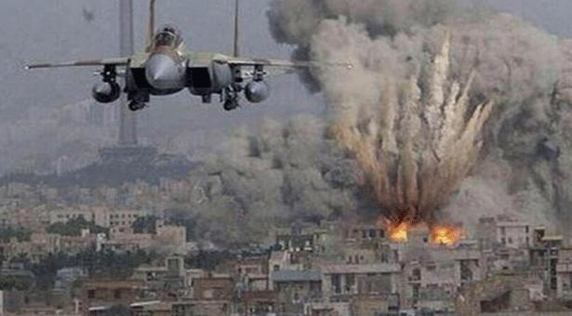
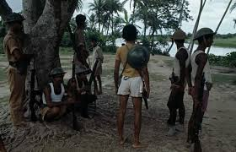
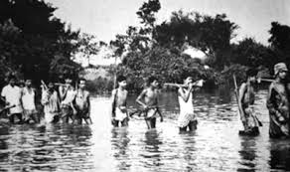
বাংলাদেশের কৃষক,
শ্রমিক, ছাত্র,
যুবক সকলেই
আজ মুক্তিযোদ্ধা
৬ই ডিসেম্বর বাংলাদেশ ভারত সরকারের স্বীকৃতি লাভ করে। দুই দেশ গঠন করে যৌথকমান্ড। জল, স্থল ও আকাশ পথে যৌথবাহিনীর আক্রমন তীব্র হয়। মত্র ১৩ দিনের মাথায় পাকবাহিনী নিশ্চিত ধংশের মুখমুখি হয়ে পড়ে। এ ভাবেই মহান মুক্তিযুদ্ধ সফল হয়।

Slide 25
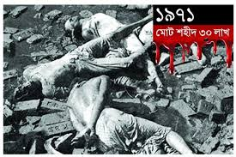
শিক্ষা প্রতিষ্ঠান, দোকান পাঠ, ঘরবাড়ী, হাসপাতাল, মসজিদ, মন্দির, কনটাই তাদের হাত থেকে রেহাই পাইনি। এ ভাবে মাত্র নয় মাসে পাকবাহিনী ও তাদের দোসর বিহারি, আলশামস, আলবদর, ও রাজাকার বাহিনী প্রায় ৩০ লাখ বাঙালিকে হত্যা করে ও দুই লাখ মা-বোনের ইজ্জত হরণ করে। তার বিনিময়ে আমরা পায় ১৬ ডিসেম্বর, লাল-সবুজ স্বাধীন পতাকা।

Slide 26
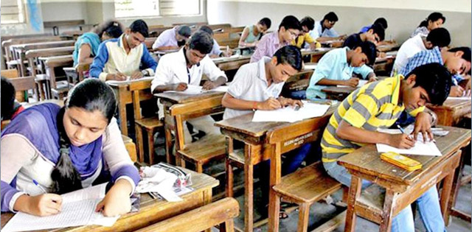
দলীয় কাজ
মুক্তিযুদ্ধে বাংলাদেশকে কয়টি সেক্টরে ভাগ করা হয়েছিল ? যে কোন দুজন সেক্টর কমান্ডারের নাম উল্লেখসহ ছক তৈরী কর।

Slide 27
একক কাজ
মুজিবনগর সরকারের মন্ত্রীদের দপ্তর বন্টন সম্পর্কে লিখ এবং ছক তৈরী কর।

Slide 28
বাড়ির কাজ
কুটনৈতিক ক্ষেত্রে মুজিবনগর সরকারের সাফল্য তুলে ধর।

Slide 29
মূল্যায়ন
১- মুজিবনগর সরকার কাঠাম কি ছিল ?
২- ২৫ মার্চের কালরাতে অপারেশন সার্চ লাইট কি ?
৩- ২৬ মার্চ স্বাধীনতা ঘোষণা কতটুকু যৌক্তিক ছিল ?উত্তরের পক্ষে যুক্তি দেখাও।

Slide 30
ধন্যবাদ আজকের ক্লাস উপভোগ করার জন্য

